Slide 1
Système de Gestion de Bases de Données
Mise à niveaux
Notes:
Présentation de soi + présentation des objectifs du cours

Slide 2
Sommaire
Qu’est ce qu’un « SGBD » ?
Types de base de données
Avantages et inconvénients
Base de données relationnelle
Historique des bases de données
Mise en pratique

Slide 3
Qu’est ce qu’un « SGBD » ?

Slide 4






Qu’est ce qu’un « SGBD » ?
Système de Gestion de Base de Données
Stocker
Consulter
Ecriture
Structuration
Partage
Suppression
Notes:
Un système de gestion de base de données (SGBD) est le logiciel qui permet à un ordinateur de stocker, récupérer, ajouter, supprimer et modifier des données.
Un SGBD gère tous les aspects primaires d'une base de données, y compris la gestion de la manipulation des données, comme l'authentification des utilisateurs, ainsi que l'insertion ou l'extraction des données.
Un SGBD définit ce qu'on appelle le schéma de données ou la structure dans laquelle les données sont stockées
Avantages : partage entre plusieurs utilisateurs, évite les conflits (par les fichiers par exemple : modification de 2 users en même temps)

Slide 5
Quelques exemples de SGBD

Slide 6
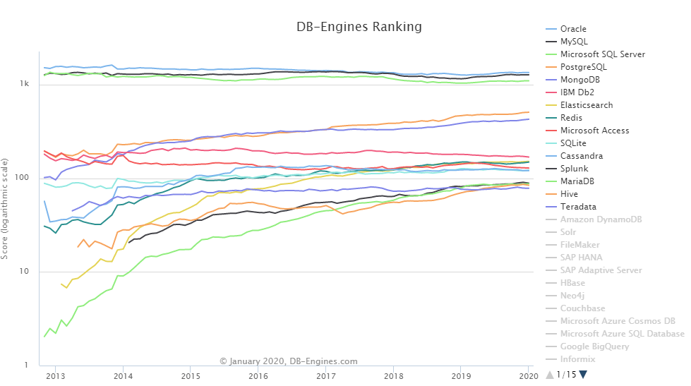
Quelques exemples de SGBD

Slide 7
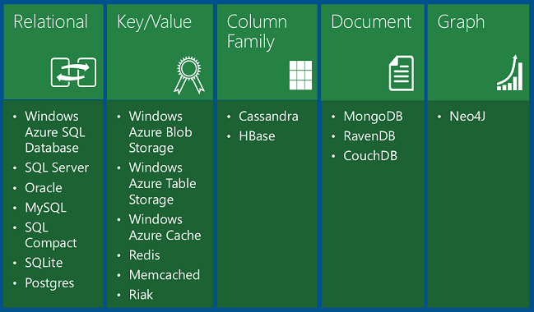
Quelques exemples de SGBD

Slide 8
Historique des bases de données

Slide 9
Historique des bases de données
1950 : Utilisation de fichier
1963 : Apparition du concept de base de données
1965 – 1970 : Base de données hiérarchique puis réseau
1970 – 1980 : Base de données relationnelles
Aujourd’hui :
Base de données orienté objet
Base de données distribuées
Base de données cloud
Etc.

Slide 10
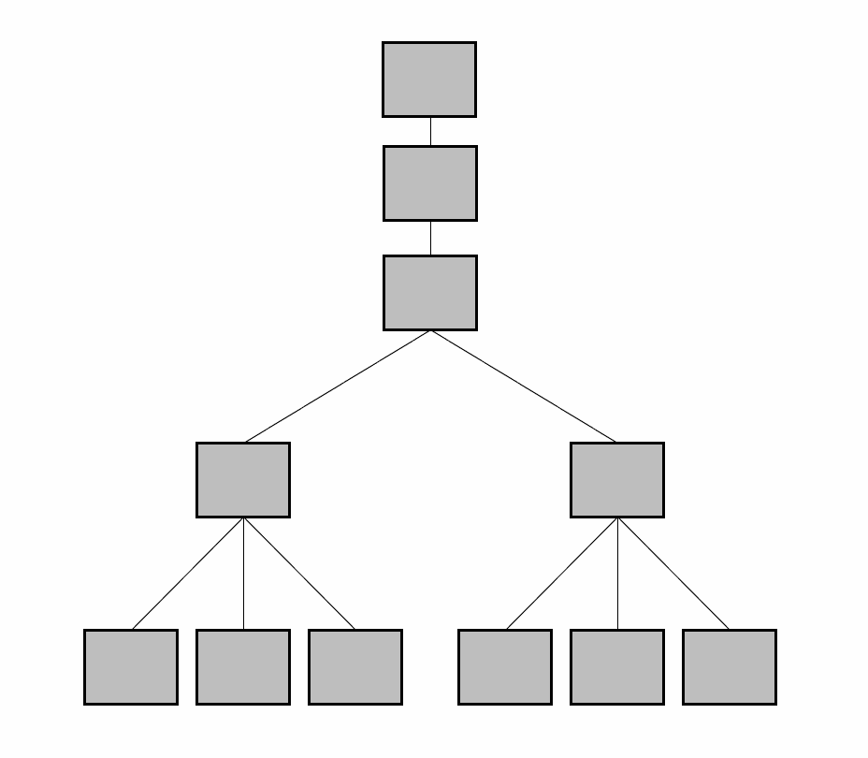
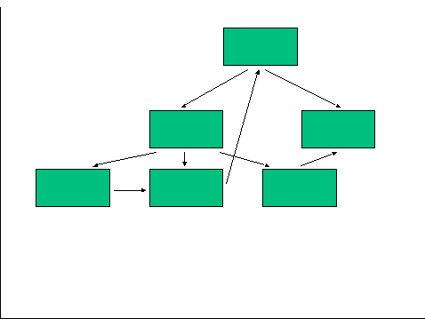
Historique des bases de données
Hiérarchique
Réseau
Notes:
Hiérarchique :
la recherche est difficile et coûteuse du fait que l'unique point d'entrée est la racine.
- une faible dépendance logique, qui induit un manque de sémantique.
le changement de la structure des données implique une modification des applications qui accèdent aux données.
Réseau :
- trop complexe pour être utilisé efficacement.
- la navigation de la structure est encore plus complexe que dans le modèle hiérarchique.

Slide 11
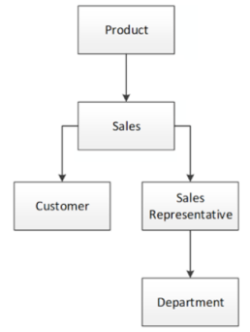
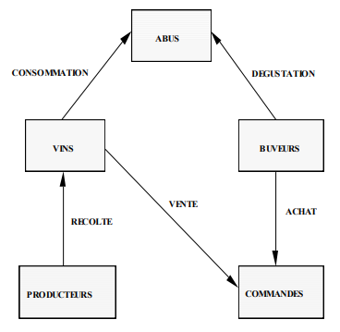
Historique des bases de données
Hiérarchique
Réseau
Notes:
Hiérarchique :
la recherche est difficile et coûteuse du fait que l'unique point d'entrée est la racine.
- une faible dépendance logique, qui induit un manque de sémantique.
le changement de la structure des données implique une modification des applications qui accèdent aux données.
Réseau :
- trop complexe pour être utilisé efficacement.
la navigation de la structure est encore plus complexe que dans le modèle hiérarchique.
Création des articles (carré) et ensuite chaque lien (trait)

Slide 12
Types de base de données

Slide 13
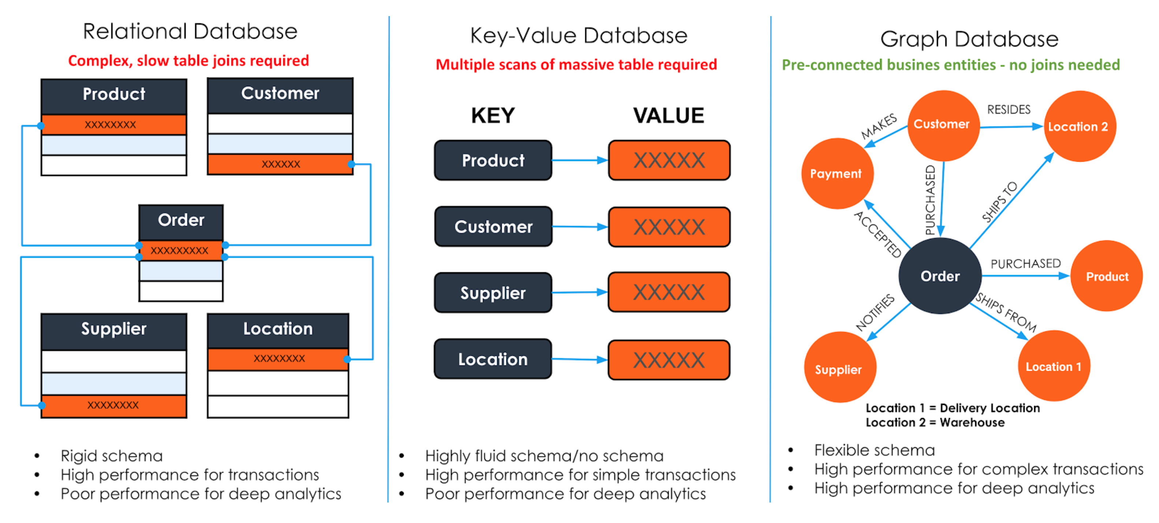
Types de base de données

Slide 14
Popularité des types de base de données

Slide 15
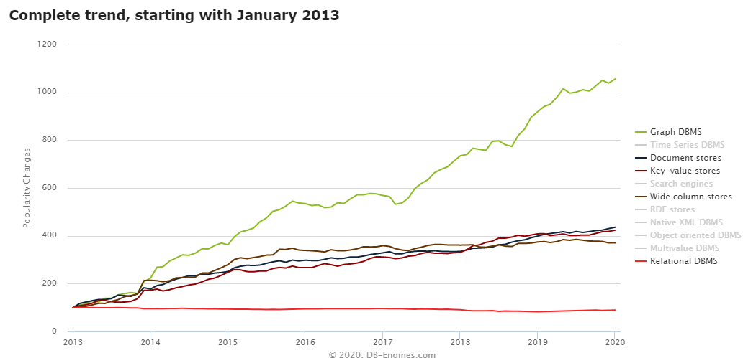
Popularité des types de base de données

Slide 16
Avantages et inconvénients

Slide 17
Avantages et inconvénients
SQL |  | NO SQL
Avantages | Inconvénients | Avantages | Inconvénients
Haute scalabilité (mais avec un coût) | Lenteur avec des gros volumes de données | Haute scalabilité | Pas de langage standardisé
Données structurées | Réflexion importante sur le design | Pas d’investissement dans le design | Inefficace avec des requêtes complexes
SQL : bon pour des requêtes complexes |  | Modèle de donnée flexible
 |  | Très bon pour une grande quantité de données

Slide 18
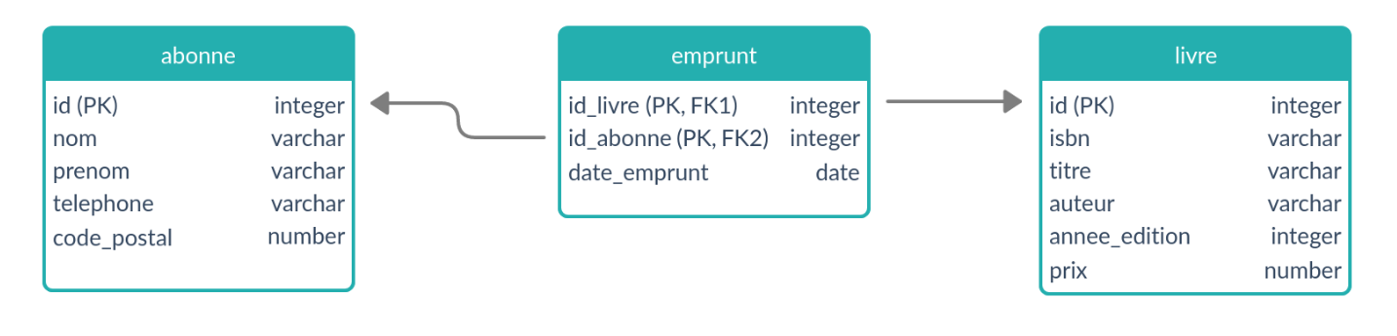
Avantages et inconvénients

Slide 19
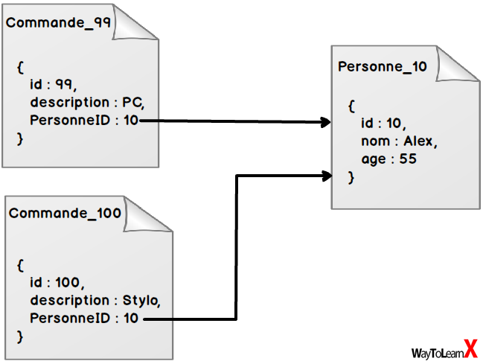
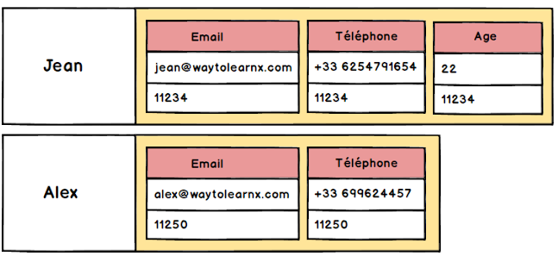
Avantages et inconvénients

Slide 20
Base de données relationnelle

Slide 21
Base de données relationnelle
Données représentées dans des tables mettant en avant la relation entre les données

Slide 22
Base de données relationnelle - SQL
SELECT colonnes
FROM table
[WHERE condition]
[GROUP BY colonnes [HAVING condition]]
[ORDER BY colonnes [ASC|DESC]];
SELECT [DISTINCT] colonne_1, ..., colonne_n
FROM nom_table
WHERE condition
[ORDER BY colonne_x [ASC|DESC], colonne_y [ASC|DESC]];
Site référence : sql.sh

Slide 23
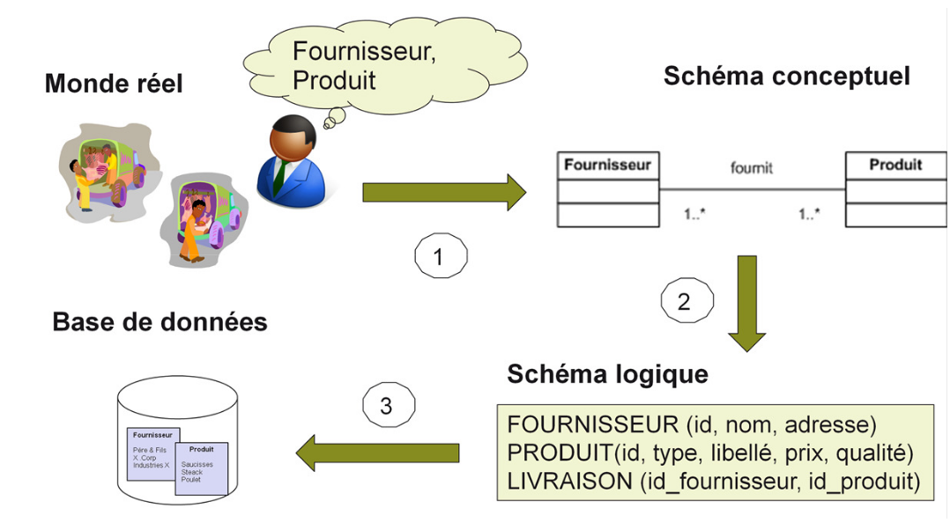
Base de données relationnelle - Objectif

Slide 24
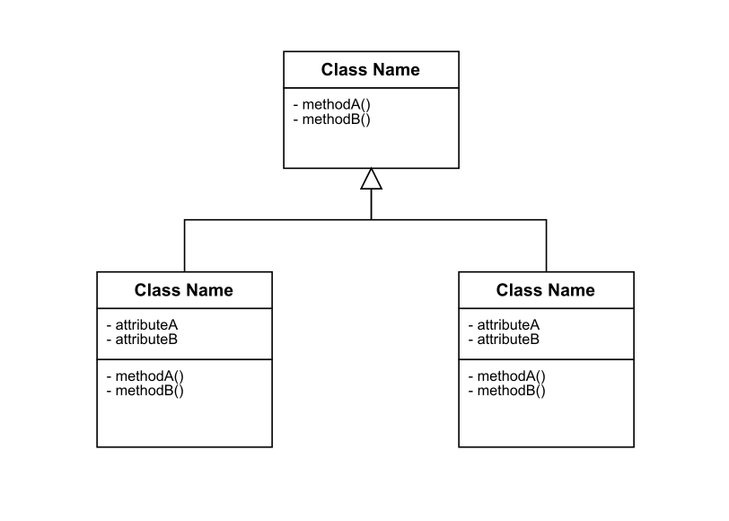
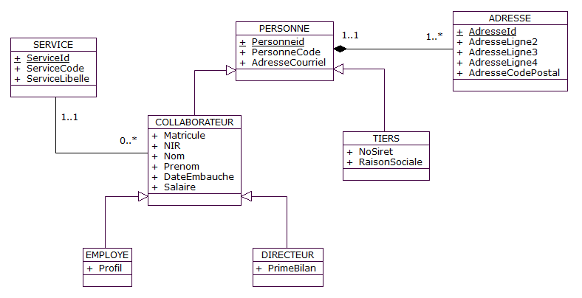
Base de données relationnelle – Modèle conceptuel
Unified Modeling Language

Slide 25
Base de données relationnelle – Modèle conceptuel
Classe
Etudiant
Livre

Slide 26
Base de données relationnelle – Modèle conceptuel
Association
Etudiant
Emprunte >
Livre

Slide 27
Base de données relationnelle – Modèle conceptuel
Cardinalité
Etudiant
Emprunte >
Livre
0..1
0..*
Notes:
Un couple de cardinalités (minimale et maximale) permet donc de caractériser le lien entre une classe et l’association qui la relie à une autre classe.
Ces cardinalités sont situées du côté opposé à la classe que l’on considère.
Un étudiant peut avoir aucun ou plusieurs emprunts en cours. Un livre peut ne pas être emprunté, ou être emprunté une seule fois.
La notion de type de cardinalité permet de faire référence à un ensemble possible de cardinalités.
On peut donc qualifier les associations au moyen des types de cardinalités : 1:1 (un à un), 1:N (un à plusieurs) et N:M (plusieurs à plusieurs).
Quand on parle d’une cardinalité de type “un” on évoque les cardinaliltés 0..1 et 1..1. Quand on parle d’une cardinalité de type “plusieurs” (dites aussi N ou M) on évoque les cardinalités 0..* et 1..*.
On dirait qu’une participation est totale si une occurence d’une classe est impliqué dans au moins une occurence de l’association, c’est-à-dire que sa cardinalité minimale dans l’association est 1.

Slide 28
Base de données relationnelle – Modèle conceptuel
Propriétés
Etudiant
Emprunte >
Livre
0..1
0..*
Numéro
Nom
Prénom
Code
Titre
Auteur

Slide 29
Base de données relationnelle – Modèle conceptuel
Association réflexive
Manager
1..1
Personne
Employé
0..*

Slide 30
Base de données relationnelle – Modèle conceptuel
Association portée
Etudiant
Revue
0..*
0..*
Numéro
Nom
Prénom
Code
Titre
Editeur
Est abonné à
Date_début
Date_fin
Notes:
Dans cet exemple, un étudiant peut avoir aucun ou plusieurs abonnements (à une revue),
et une revue être concernée par aucun ou plusieurs abonnements (d’étudiants).
Ici les attributs date_début et date_fin caractérisent l’association entre les deux entités.

Slide 31
Base de données relationnelle – Modèle conceptuel au modèle logique règle 1
Etudiant
Etudiant (id, numero, nom, prenom)
Numéro
Nom
Prénom
Notes:
Id autogénéré

Slide 32
Base de données relationnelle – Modèle conceptuel au modèle logique règle 2
Documentaliste
Gère >
Bibliothèque
1..1
0..1
Documentaliste (id, nom, prenom)
Bibliotheque (id, ecole, responsable)
où la gestion référence DOCUMENTALISTE(id)
Nom
Prénom
Ecole
Documentaliste
Bibliothèque
Id PK
Nom
Prénom
Id PK
Ecole
DocumentalisteId FK
Notes:
Id autogénéré
Pour toute association 1:1 on ajoute dans la relation traduisant la classe dont la participation est totale l’identifiant de la classe dont la participation n’est pas totale.
Ici BIBLIOTHEQUE a une participation totale car à toute bibliothèque il y a forcément au minimum un documentaliste qui en est responsable.
La relation DOCUMENTALISTE n’est pas totale car il est possible qu’un documentaliste ne soit pas responsable (d’une bibliothèque).

Slide 33
Base de données relationnelle – Modèle conceptuel au modèle logique règle 3
Etudiant
Emprunte >
Livre
0..1
0..*
Etudiant (id, numero, nom, prenom)
Livre (id, code, titre, auteur, emprunteur)
où emprunteur référence Etudiant(id)
Numéro
Nom
Prénom
Code
Titre
Auteur
Etudiant
Livre
Id PK
Numero
Nom
Prénom
Id PK
Code
Titre
Auteur
EtudiantId FK
Notes:
Id autogénéré
Dans cet exemple, un étudiant est impliqué 1 ou plusieurs fois dans un emprunt (d’un livre).
La participation de la classe Etudiant est donc multiple : si l’on voulait mettre l’identifiant du livre dans la relation Etudiant nous aurions une liste de livres, ce qui n’est pas souhaitable.
Un livre, quand à lui, est impliqué 0 ou une seule fois dans un emprunt (d’un étudiant).
Ainsi, la participation de la classe Livre est unique et il est possible de renseigner un unique identifiant d’emprunteur dans la relation Livre.

Slide 34
Base de données relationnelle – Modèle conceptuel au modèle logique Mise en pratique 1
Un buveur aime certaines marques de bière.
Un bar sert certaines marques de bières.
Un buveur fréquente certains bars.

Slide 35
Base de données relationnelle – Modèle conceptuel au modèle logique Mise en pratique 2
Une banque désire suivre ses clients. Elle désire ainsi stocker les coordonnées de chaque client (nom, prénom adresse),
Les comptes dont elle dispose ainsi que leur solde (sachant par ailleurs que certains comptes ont plusieurs bénéficiaires).
On stockera également les opérations relatives à ces comptes (retrait et dépôt, avec leur date et le montant).

Slide 36
Base de données relationnelle – Modèle conceptuel au modèle logique Mise en pratique 3
Soit une PME spécialisée dans la mise à disposition des employés pour le compte ses clients. Chaque intervention donne lieu à un contrat avec le client.
Les principales informations du contrat sont:
La description de l’intervention
La date du début de l’intervention
La qualification précise de chaque intervenant (il existe une vingtaine de qualifications possibles)
Le nombre d’employé prévu pour x jours
A chaque qualification correspond un tarif journalier. La PME s’accorde en interne une certaine souplesse sur la détermination précise de la qualification de son personnel en procédant de la manière suivante:
Chaque personne possède a priori une qualification de base.
A chaque intervention il est possible de réajuster la qualification. La qualification d’intervention est déterminée pour un contrat donné.

Slide 37
Base de données relationnelle – Modèle conceptuel au modèle logique Mise en pratique 4
Quand le service production souhaite trouver un fournisseur pour un nouveau produit, il fait une demande auprès du service achats.
Celui-ci crée le produit et saisit les caractéristiques du produit puis des caractéristiques de l’appel d’offres : N° offre, Date offre, Date clôture offre, Quantité du produit dans l’offre, N° Produit et nom du produit. L’appel d’offres est lancé généralement par voie de presse spécialisée.
Le service achat reçoit alors régulièrement des offres de fournisseurs. Dès réception de ces offres les caractéristiques du fournisseur sont saisies dans une table fournisseur (N°, nom, Adresse, CP, Ville).
Quand la date de dépouillement de l’appel d’offre est atteinte, et si des offres fermes ont été reçues, le service achats examine ces offres.
Le service achats choisit la meilleure proposition (qui n’est pas forcément la moins chère, car il tient compte aussi de la réputation du fournisseur) et informe le directeur d’usine du fournisseur choisi parmi la liste des fournisseurs possibles.
Après accord de celui-ci (dans le cas contraire, le service des achats fait une autre proposition au directeur d’usine que nous ne traiterons pas dans l’exercice), le service achats informe les candidats à l’appel d’offres par une lettre de refus ou par une lettre d’acceptation accompagné d’un contrat à signer pour le fournisseur choisi. Les caractéristique du contrat sont saisit dans une table contrat où on trouve le Numéro du contrat, la date du contrat, Quantité négociée et une signature d’acceptation ou de refus.
Le service achat informe alors le service production du choix du fournisseur. Le produit est alors disponible à la commande. Ceci se traduit par une saisie du prix unitaire du produit dans la table produit.

Slide 38
Base de données relationnelle – Modèle conceptuel au modèle logique Mise en pratique 5
On désire concevoir une base de données relatives à la présentation des films dans les cinémas. Un cinéma est décrit par son nom unique, son adresse et son numéro de téléphone.
Un film peut être présenté dans plusieurs cinémas suivant un programme bien déterminé, indiquant le titre du film à présenter, sa date de présentation et l’heure du début du film. Un film est caractérisé par son code, son titre, sa date de réalisation, sa durée de présentation, et son metteur en scène.
Chaque film est réalisé par plusieurs acteurs dont chacun est identifié par un numéro, un nom et un prénom.
Chaque acteur peut avoir des rôles différents dans plusieurs films. On veut mémoriser tous les rôles réalisés par les acteurs ainsi que le nombre de critique obtenu pour ce rôle.

